Slide 1
Обьект хандалтат програмчлал
Object Oriented Programming
Лекц №11

Slide 2
Абстракт класс
Классыг зарлахдаа өмнө нь abstract гэсэн түлхүүр үг тавьбал уг класс абстракт класс болно.
Абстракт классын энгийн классаас ялгагдах хоёр онцлог бий :
  Абстракт классын обьектийг үүсгэж болдоггүй.
  Абстракт класс нь дотроо абстракт функцүүдийг агуулж болдог. Абстракт функц гэдэг нь кодгүй зөвхөн зарлалт хэлбэрээр байдаг функцийг хэлнэ. Өөрөөр хэлбэл интерфэйс доторх функцүүд шиг.
Абстракт гэдэг нь ХИЙСВЭР гэсэн үг юм. Бид ХИЙСВЭР ОБЬЕКТ гэсэн ойлголтын талаар үзсэн. Хийсвэр обьектуудыг интерфэйс ашиглан бид хийж байсан.

Slide 3
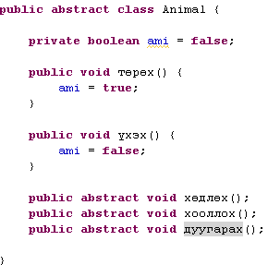
Абстракт класс
Абстракт классын жишээ :

Slide 4
Абстракт класс
Абстракт классыг ашиглахдаа түүнээс удамшсан класс бичдэг.
Хэрэв түүнээс удамшсан нэг ч класс байхгүй бол түүнийг абстракт байлгах шаардлаггүй юм.
Хэрэв абстракт классаас дахин өөр абстракт класс удамшвал уг удамшсан класс дотор эх абстракт классын абстракт функцийг имплемент хийх албагүй. Учир нь нэгэнт хоёулаа абстракт тул абстракт функцүүд нь кодгүйгээрээ байх боломжтой.

Slide 5
Абстракт класс
Абстракт классаас удамшсан класс нь түүний абстракт функцүүдийг имплемент хийх ёстой.
Абстракт классын обьектийг програмист өөрөө үүсгэж болохгүй ч абстракт класст байгуулагч функц хийж өгч болдог.
Энэ байгуулагч ямар хэрэгтэй вэ? Обьектийг нь үүсгэхгүй шүү дээ?
  Удамшсан классын обьект үүсэх үед түүний эх классын обьектууд эхлээд үүсдэгийг санана уу.
  Тиймээс абстракт классаас удамшсан энгийн классын обьектийг үүсгэхэд уг абстракт классын байгуулагч дуудагддаг.

Slide 6
Абстракт класс
Хийсвэр обьектуудыг хийх өөр нэг арга нь абстракт класс юм.
Ер нь ямар нэг зүйл хийсвэр байх тусам түүний гүйцэтгэж буй үйл ажиллагаанууд нь тодорхой зүйл хийдэггүй, харин тийм ийм зүйл хийдэг байх ёстой гэсэн “дүрэм” хэлбэрээр байдаг.
Бидэнд одоо дараах гурван зүйлийн аль нэгийг хэрэглэн өгөгдлийн шинэ төрлийг бүтээх боломж байна :
  Энгийн класс
  Абстракт класс
  Интерфэйс

Slide 7
Абстракт класс
Энэ гурвыг хийсвэр, бодитойгоор нь зэрэгцүүлэн харвал дараах байдалтай байна :
  Өөрөөр хэлбэл интерфэйс нь 100% хийсвэр өгөгдлийн төрөл бол абстракт класс нь бодитой болон хийсвэр ойлголтууд холилдсон, харин энгийн класс нь 100% бодитой үйл ажиллагаануудыг агуулна.
Энгийн класс
Абстракт класс
Интерфэйс
бодитой
хийсвэр

Slide 8
Жишээ програм
Дээрх амьтан жишээг үргэлжлүүлье. Абстракт классын нэрийг ТАШУУГААР бичлээ.
Амьтан
Хуурай Газрын Амьтан
Далайн Амьтан
Болжмор
Морь

Slide 9
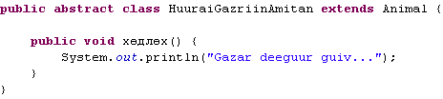
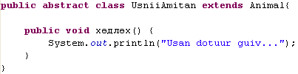
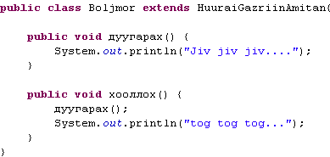
Жишээ програм
UsniiAmitan класс яагаад дуугарах, хооллох функцийг имплемент хийхгүй байна вэ?
Boljmor класс яагаад хөдлөх( ) функцийг имплемент хийхгүй байна вэ?

Slide 10
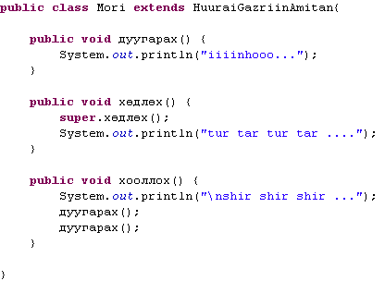
Жишээ програм

Slide 11
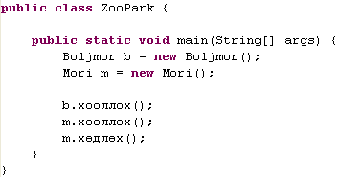
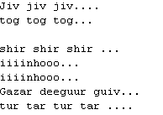
Жишээ програм
Үр дүн ?

Slide 12
Жишээ програм
Хийсвэр обьектуудыг хийх өөр нэг арга нь абстракт класс юм.
Ер нь ямар нэг зүйл хийсвэр байх тусам түүний гүйцэтгэж буй үйл ажиллагаанууд нь тодорхой зүйл хийдэггүй, харин тийм ийм зүйл хийдэг байх ёстой гэсэн “дүрэм” хэлбэрээр байдаг.
Бидэнд одоо дараах гурван зүйлийн аль нэгийг хэрэглэн өгөгдлийн шинэ төрлийг бүтээх боломж байна :
  Энгийн класс
  Абстракт класс
  Интерфэйс

Slide 13
Жишээ програм
Яагаад абстракт классын обьектийг үүсгэж болохгүй вэ? Жишээ нь ХуурайГазрынАмьтан классын обьектийг үүсгэвэл юу болох вэ?
Хуурай газрын амьтан нь хийсвэр ойлголт бөгөөд амьдрал дээр хуурай газрын амьтан гэдэг амьтан явж байдаггүй биз дээ. Харин морь гэсэн хуурай газрын амьтан бол байдаг. Морь ч биш, болжмор ч биш, гахай ч биш ер нь хуурай газар дээр байдаг ямар ч амьтан биш харин зүгээр л хуурай газрын амьтан гэдэг юм явж байдаггүй.
Програмд ч энэ мөн ижил. Абстракт класс нь жинхнээсээ оршин байдаггүй боловч бусад оршин байдаг обьектуудыг төрөлжүүлэн ангилан хандахад чухал үүрэгтэй байдаг. Интерфэйс ч гэсэн энэ үүргийг мөн гүйцэтгэж байдаг.

Slide 14
Абстракт класс юунд хэрэгтэй вэ?
Абстракт класс нь интерфэйсийн адил нийлмэл удамшлыг хэрэгжүүлж чадахгүй. Учир нь Java-д нэг класс нэг л классаас удамшдаг.
Тэгвэл абстракт классыг хэрэглэх шалтгаан юу юм бэ? Абстракт классын оронд зүгээр энгийн класс ашиглачихвал болохгүй гэж үү?
Хариулт нь : Болно. Гэхдээ ингэвэл нөгөө л уян хатан бус, алдаа гарах боломжтой, хөшүүн байдлаар бичигдэх боломжтой болж ирдэг.
Жишээ болгон өмнөх жишээг энгийн класс ашиглан хийж үзье.

Slide 15
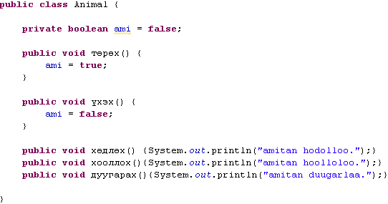

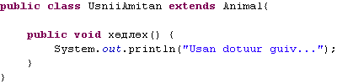
Абстракт класс юунд хэрэгтэй вэ?

Slide 16

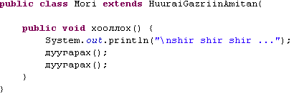
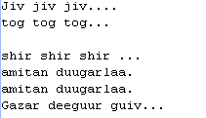
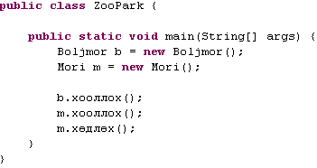
Абстракт класс юунд хэрэгтэй вэ?
Үр дүн ?

Slide 17
Абстракт класс юунд хэрэгтэй вэ?
Өмнөхтэй харьцуулбал дээрх кодонд ямар асуудал байна вэ?
  Морь түр тар гэж явахаа больсон байна. Үүний шалтгаан нь энгийн, бид Морь класс дээрээ хөдлөх функцийг бичиж өгөхөө мартсан байна. Абстракт класс нь абстракт функцүүдээ бичиж өгөхийг хүү классууддаа хүчээр тулгадаг. Тиймээс абстракт класс ашигласан тохиолдолд үүнийг мартах гэсэн асуудал гарахгүй. Улмаар програм буруу ажиллахгүй юм. Заавал ч үгүй мартахдаа ч бус багаар олон програмист ажиллаж байх явцад хэн нэг нь нөгөөгийнхөө бичсэн классыг ашиглаж байхдаа ямар функцийг нь өөрчлөн дахин тодорхойлох ёстойг тэр бүр мэддэггүй. Үр дүнд нь мөн л буруу ажилласан програм үүснэ.
  Нараа гэж програмист Амьтан классын обьектийг үүсгэн янз бүрийн код биччих боломжтой. Гэтэл үнэндээ бол Амьтан гэсэн амьтан үүсгэн ашиглах нь програмын буруу логикийг үүсгэнэ. Буруу семантик бүхий кодууд бичигдэх боломж үүссэн байна.

Slide 18
Абстракт класс болон интерфэйс
Ямар тохиолдолд абстракт класс ямар тохиолдолд интерфэйс хэрэглэх вэ?
Ер нь хэрэглээний гол ялгаа нь :
  Интерфэйс нь илүү өргөн цар хүрээтэй обьектуудыг төлөөлөхөд илүү тохиромжтой
  Абстракт класс нь арай бага хүрээний обьектуудыг тэмдэглэхэд тохиромжтой.
Дараах тохиолдлуудын алийг нь интерфэйсээр, алийг нь абстракт классаар хийх вэ?
  Амьтан эсвэл Хөдөлдөг зүйлс
  Тоног төхөөрөмж эсвэл Компьютер
  Гэрэлтдэг зүйлс эсвэл Нисдэг таваг
  Дуугардаг юм эсвэл исгэрдэг юм

Slide 19
Абстракт класс болон интерфэйс
Хариулт
  Абстракт классаар : Амьтан, Компьютер, исгэрдэг юм.
  Интерфэйсээр : Хөдөлдөг зүйлс, тоног төхөөрөмж, гэрэлтдэг зүйлс, дуугардаг юм.
Яагаад абстракт класс нь арай бага хүрээний ойлголтуудыг загварчилдаг вэ?
  Учир нь абстракт класс дотор кодтой функцүүд байх боломжтой байдаг. Эдгээр кодтой функцүүд нь түүнээс удамшсан бүх классуудад нэг ижил үйл ажиллагаа өгнө. Харин нэг ижил зүйл хийдэг хэсэг бүлэг зүйлс нь өөр өөрөөр хийх боломжтой зүйлсээс илүү цөөн тооны байх нь тодорхой.
  Интерфэйс доторх үйл ажиллагаанууд кодгүй байх тул уг үйл ажиллагааг төрөл бүрээр хийж болох бүх л төрлийн обьектууд уг интерфэйсд хамаарагдана.
Жишээ нь амьтан болон Хөдөлдөг з

Slide 20
Абстракт класс юунд хэрэгтэй вэ?
Абстракт класс нь энгийн классаас удамшиж болно. Гэхдээ энэ нь муу дизайн болох юм.

